Slide 1
ROB3111 БИОТЕХНИКАЛЫҚ ЖҮЙЕЛЕРДЕГІ БАСҚАРУ
Сабақтың тақырыбы:
STM32 негіздері және олардың артықшылықтары
Оқытушы: Исабеков Жанібек Назарбекұлы

Slide 2
Сабақтың мақсаты: микроконтроллерлермен танысу STM32 және олардың базасындағы әзірлеу тақталарымен.
Сабақ жоспары:
микроконтроллерлер STM32
артықшылықтары STM32
жөндеу төлемдер базасында STM32

Slide 3
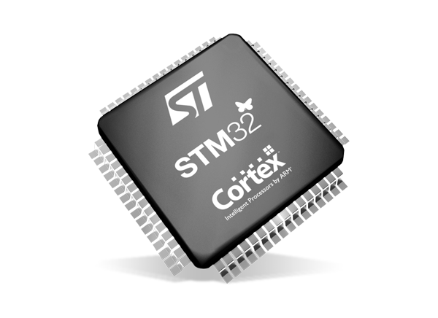
Микроконтроллерлер STM32
STM32 микроконтроллері — кең ауқымды салаларда кәсіби автоматтандыру шешімдерін жасауға мүмкіндік беретін танымал және сұранысқа ие платформа. Қолжетімдіден айырмашылығы Arduino. STM32 бөлшектерге тереңірек енуді қажет етеді, бұл жаңадан бастаушылар үшін қиынырақ, иә және оқулықтардың орыс тілінде бұл аз.

Slide 4
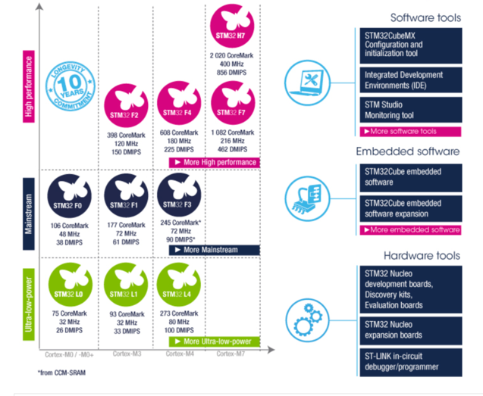
Микроконтроллерлер STM32

Slide 5
Артықшылықтары және кемшіліктер STM32
Негізгі артықшылықтары:
Бюджеттік;
Пайдаланудың қарапайымдылығы;
Әзірлеу орталарының үлкен таңдауы;
Микросхемалар бір –бірін алмастырады - егер бір микроконтроллердің ресурстары жеткіліксіз болса, оны тізбектің өзін және тақтаны өзгертпестен қуаттыға ауыстыруға болады;
Жоғары өнімділік;
Микроконтроллерді ыңғайлы қалпына келтіру.
Кемшіліктері:
Тақырыпқа қолжетімділіктің жоғары деңгейі;
Қазіргі уақытта STM32 бойынша әдебиеттер көп емес;
Кірістірілген кітапханалардың көпшілігі ескірген, өзіңіздікін жасау оңайырақ.

Slide 6
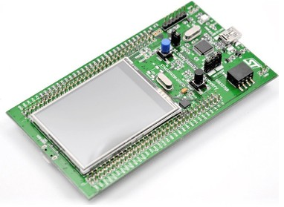
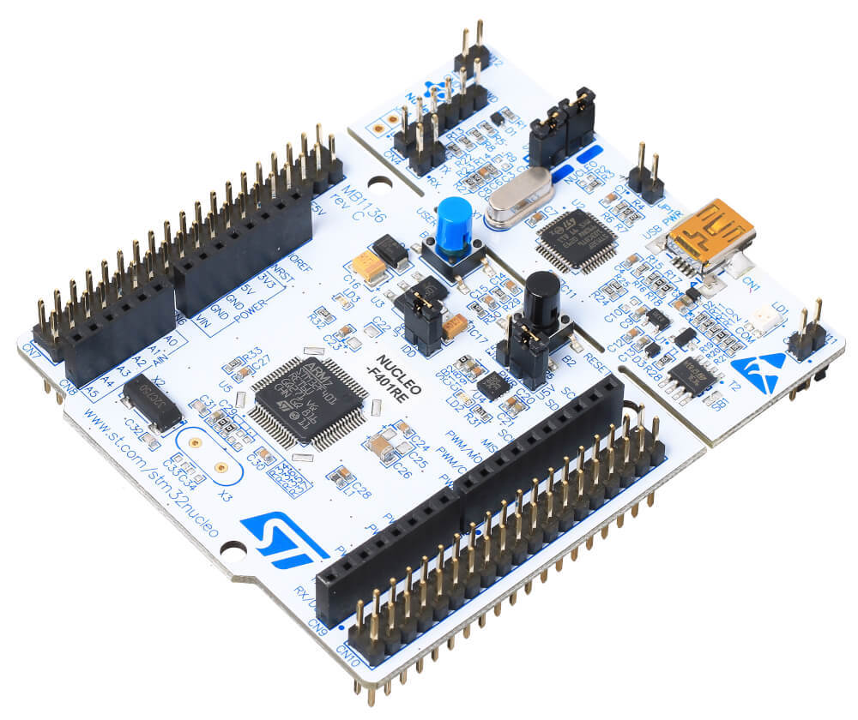
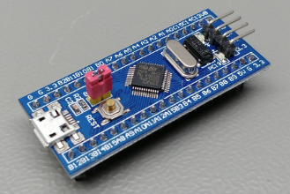
Базадағы төлемдер STM32
Blue Pill STM32F103
STM32F4-DISCO
STM32 Nucleo F401RE

Slide 7
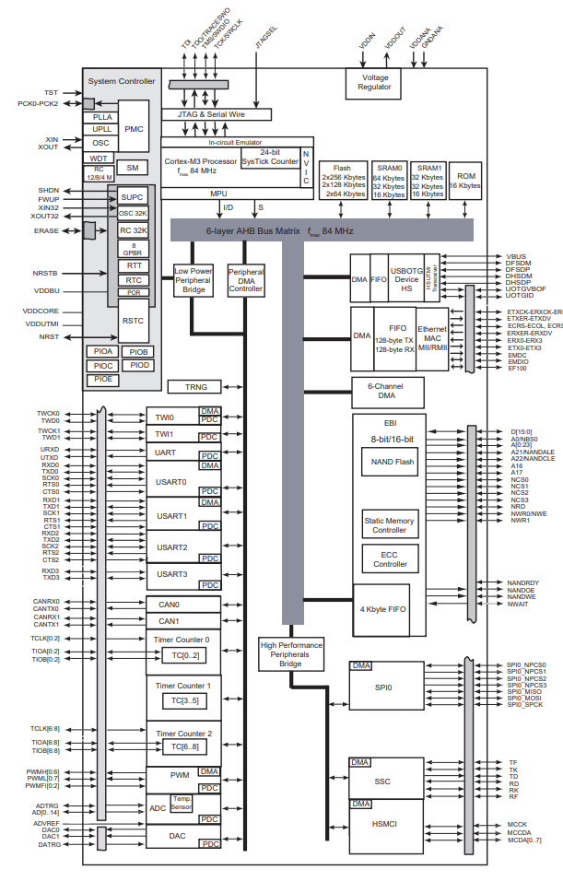
Құрылымдық сызба STM32

Slide 8
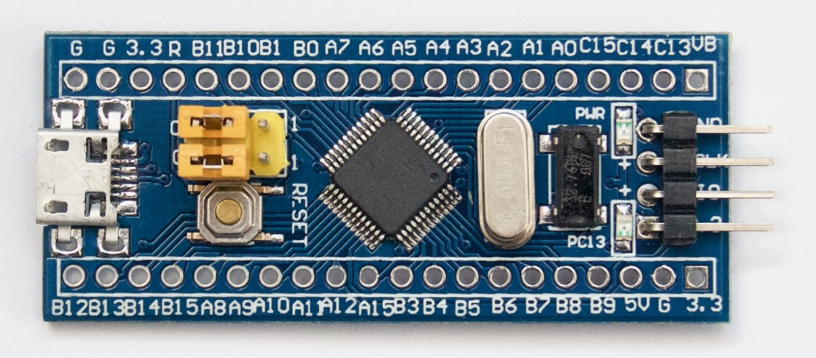
Төлемақы Blue Pill
ARM STM32F103C8T6, көбінесе «Blue Pill» деп аталады, бұл Cortex-M3 процессорына негізделген қуатты STM32F103C8T6 чипіне негізделген шағын әзірлеу тақтасы. Микроконтроллермен жобаларды құру кезінде қажет. ARDUINO орнына қызмет барасыз алады. Тақтада компьютерге және басқа құрылғыларға (датчиктер, дисплейлер, модульдер, жүргізуші, релелер және б..) қосылу үшін қосқыштар мен интерфейстер бар. JTAG, UART немесе USART интерфейстері арқылы қайта бағдарламалауға болады.

Slide 9
Тақталардың сипаттамаларын салыстыру Arduino Uno және Blue Pill
 |  | Uno | STM32 Blue Pill
General | Dimensions | 2.08¨ x 0.9¨ | 4¨ x 2.1¨
 | Pricing | $20-23 | $3-5
Connectivity | I/O Pins | 14 | 37
 | PWM Pins | 6 | 15
 | Analog In Pins | 6 | 10
 | Analog Out Pins (DAC) | - | -
Computing | Processor | ATMega328P | STM32F103C8T6
 | Flash Memory | 32 kB | 64 kB
 | SRAM | 2 kB | 20 kB
 | EEPROM | 1 kB | -
 | Clock speed | 16 MHz | 72 MHz
 | Voltage Level | 5V | 3.3V
 | USB Connectivity | Standard A/B USB | Micro-USB
Communication | Hardware Serial Ports | 1 | 3
 | SPI Support | Yes (1x) | Yes (2x)
 | CAN Support | No | Yes
 | I2C Support | Yes (1x) | Yes (2x)

